Slide 1
Речевой негативизм у дошкольников с тяжёлыми нарушениями речи. Пути его преодоления
Учитель-логопед
МАДОУ ДС «Солнышко»
СП детский сад № 138
Чернавских Татьяна Павловна

Slide 2

Что такое речевой негативизм?
Это полный или частичный отказ ребенка от речи. Он останавливает или замедляет процесс коррекционной работы и развитие ребенка с ТНР.
Типы речевого негативизма:
- активный
- пассивный

Slide 3
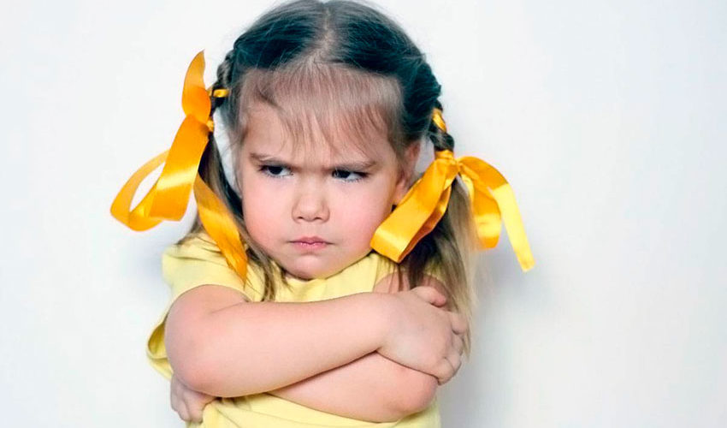
Проявления активного речевого негативизма
Ребёнок демонстрирует плохое поведение, когда родители, педагоги настойчиво просят повторить слово, которое малыш произнёс. В ответ он может убегать, топать ногой, мотать головой.
Речевой негативизм может проявляться :
- в детском саду: на групповых занятиях , в игре;
- на индивидуальных занятиях с логопедом;
- дома при попытках родителей
позаниматься с ребёнком
по рекомендации воспитателя,
логопеда.

Slide 4
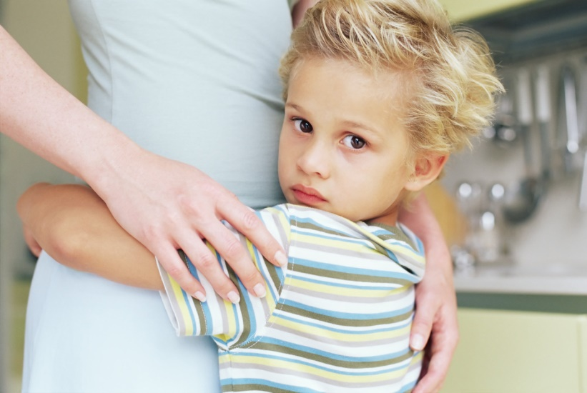
Проявления пассивного речевого негативизма
— ребёнок молчит, мычит, прячется за знакомого взрослого, когда к нему обращаются;
— вместо слова может ответить жестом;
— вместо обращения за помощью ко взрослому, проявляет «самостоятельность»: подвигает стул, залезает и сам берет нужный предмет;
—сидит в углу, ни с кем не играет, ни к кому не подходит, общается только со знакомыми взрослыми тихо или шёпотом.

Slide 5

КАК РАСПОЗНАТЬ РЕЧЕВОЙ НЕГАТИВИЗМ
НА ФОНЕ ДРУГИХ СОСТОЯНИЙ?
Ленивый ?
Не хочет говорить?
Ленивых детей не бывает! Бывают слабые, истощённые, уставшие, перегруженные, НО не ленивые!
Думая, что малыш ленится, родители выдвигают непосильные требования к его речи.

Slide 6
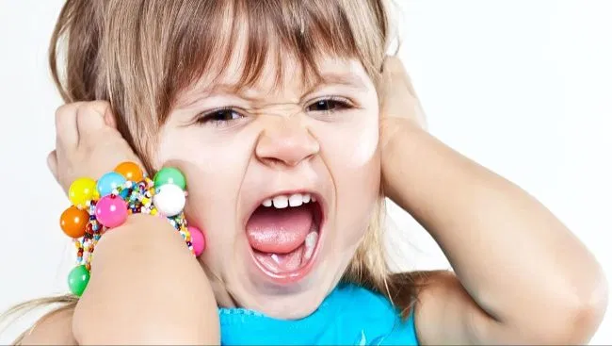
КАК РАСПОЗНАТЬ РЕЧЕВОЙ НЕГАТИВИЗМ
НА ФОНЕ ДРУГИХ СОСТОЯНИЙ?
«Капризы или речевой негативизм?»
В случае капризов ребенок готов позаниматься за награду (конфета, мороженое, поход к любимой бабушке, мультики и т.д.). Его можно мотивировать поощрением.
В случае негативизма ребенок готов отказаться от всех радостей и принять любое наказание вместо того, чтобы говорить.

Slide 7
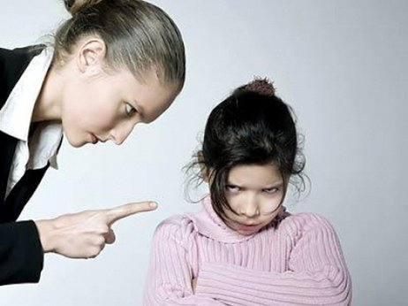
КАК РАСПОЗНАТЬ РЕЧЕВОЙ НЕГАТИВИЗМ
НА ФОНЕ ДРУГИХ СОСТОЯНИЙ?
«Речевой негативизм или мутизм?»
Мутизм – это невротическое расстройство, встречается не часто, в семьях с некомфортным психологическим климатом.
Элективный (селективный) мутизм — это тревожное расстройство, которое приводит к тому, что дети перестают говорить в определенных социальных ситуациях.

Slide 8
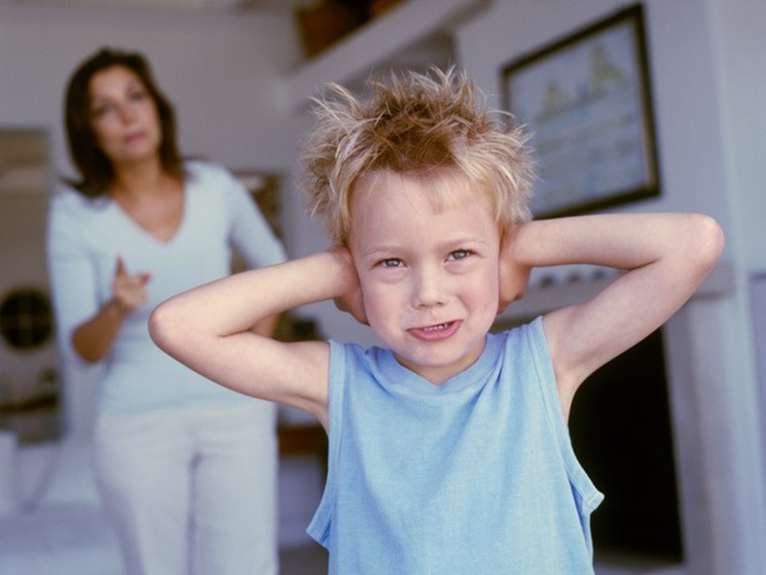
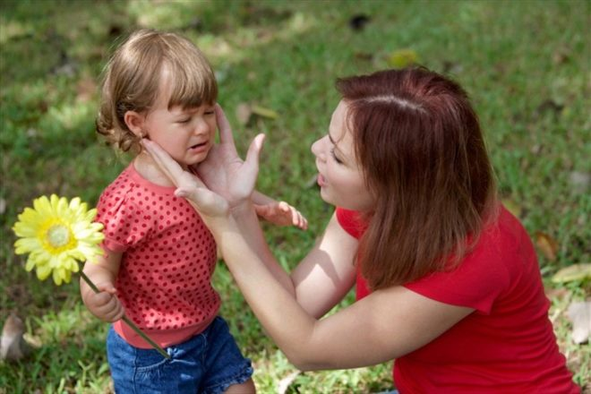
ПОЧЕМУ РЕЧЕВОЙ НЕГАТИВИЗМ У ДЕТЕЙ С АЛАЛИЕЙ ИМЕЕТ СЕРЬЁЗНЫЕ ПОСЛЕДСТВИЯ И ЗАТЯГИВАЕТ КОРРЕКЦИОННЫЙ ПРОЦЕСС ?
Ситуации, провоцирующие появление речевого негативизма:
Недоброжелательная окружающая среда;
Неадекватное поведение родителей, родственников
(завышенные требования
или гиперопёка);

Slide 9

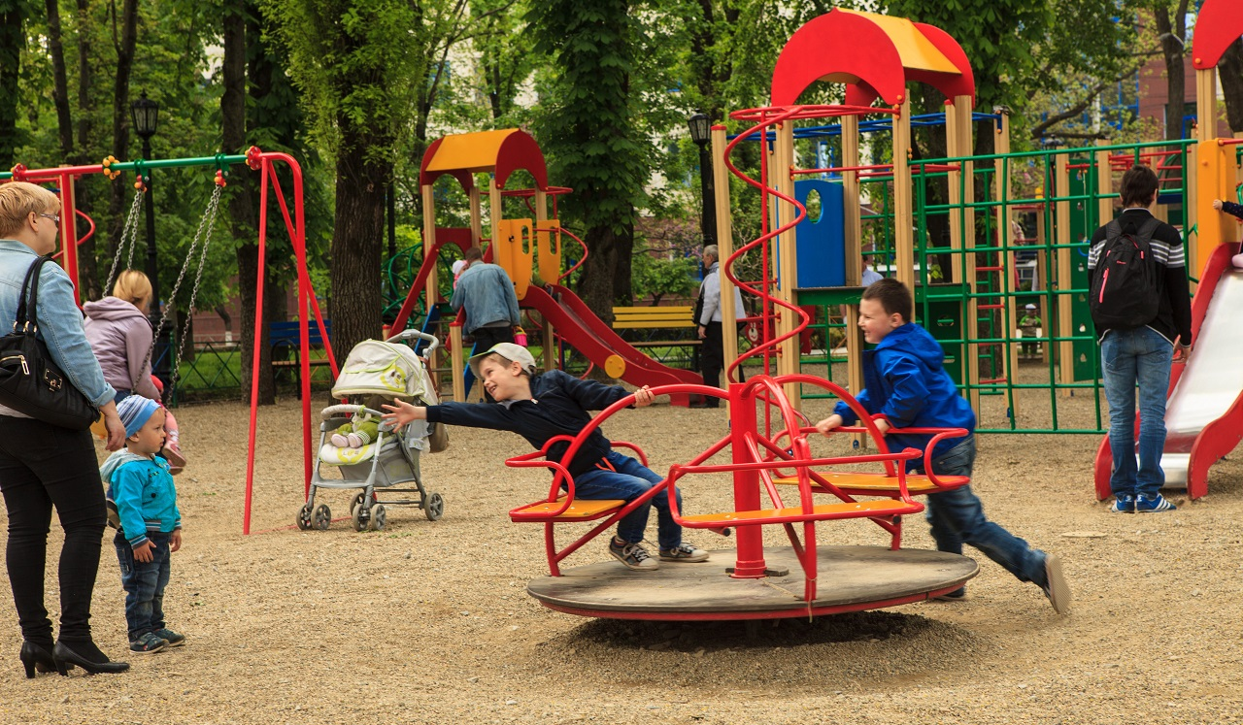
ПОЧЕМУ РЕЧЕВОЙ НЕГАТИВИЗМ У ДЕТЕЙ С АЛАЛИЕЙ ИМЕЕТ СЕРЬЁЗНЫЕ ПОСЛЕДСТВИЯ И ЗАТЯГИВАЕТ КОРРЕКЦИОННЫЙ ПРОЦЕСС?
Поведение сверстников в детском саду или на детской площадке могут также спровоцировать появление речевого негативизма.
С каждым годом таких ситуаций у ребенка с ТНР становится все больше.
«Я плохо говорю, меня за это обижают. Нужно меньше говорить».

Slide 10

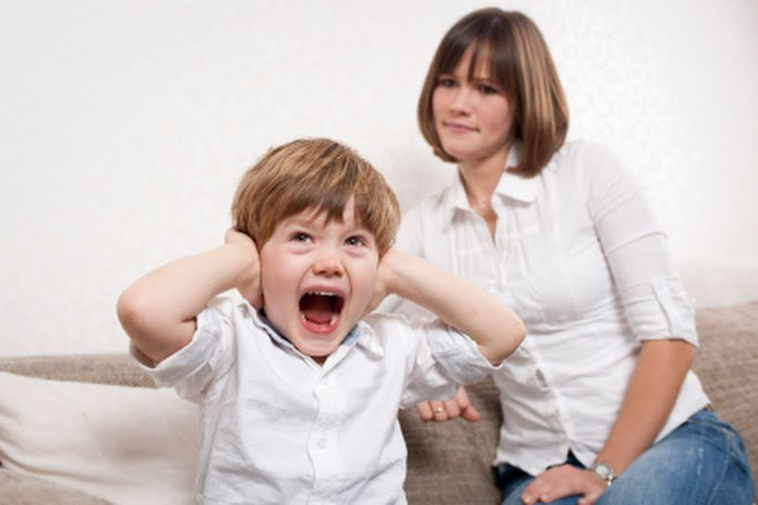
ПОЧЕМУ РЕЧЕВОЙ НЕГАТИВИЗМ У ДЕТЕЙ С ТНР ИМЕЕТ СЕРЬЁЗНЫЕ ПОСЛЕДСТВИЯ И ЗАТЯГИВАЕТ КОРРЕКЦИОННЫЙ ПРОЦЕСС ?
Авиценна говорил: "Нас трое: ты, я и болезнь. Чью сторону возьмешь, та сторона и победит".
Родителям нужно поддерживать ребёнка,
верить в него, тогда у него будет мотивация
и желание говорить, а не наоборот.

Slide 11

ВЛИЯНИЕ РЕЧЕВОГО НЕГАТИВИЗМА
НА КОРРЕКЦИОННЫЙ ПРОЦЕСС
Смена логопеда – не выход
из ситуации!
С каждым годом справиться с отказом ребенка от речи становится все сложнее.
Речевой негативизм является одной из причин, по которой многие считают, что речевой деффект не поддаётся коррекции.

Slide 12
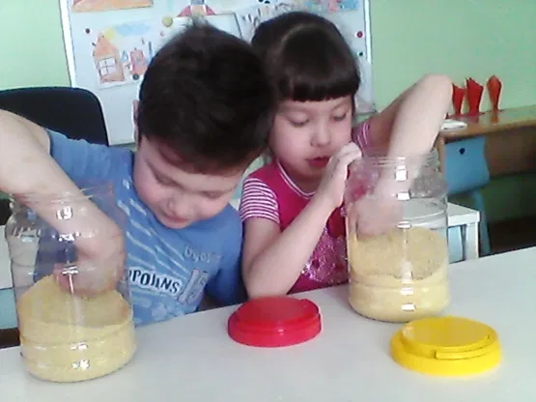
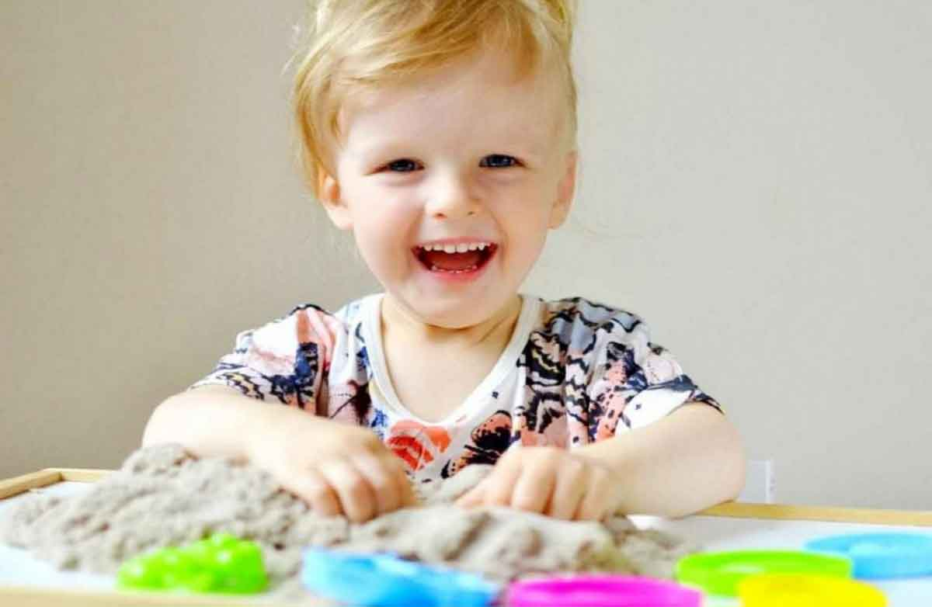
Речевой негативизм самостоятельно не проходит – необходимо изменить ситуацию, улучшить окружающую среду ребёнка
Методы и приемы:
Игры с кинетическим песком
«Сухой бассейн» (с мячиками, фасолью, крупой и т.п.)

Slide 13
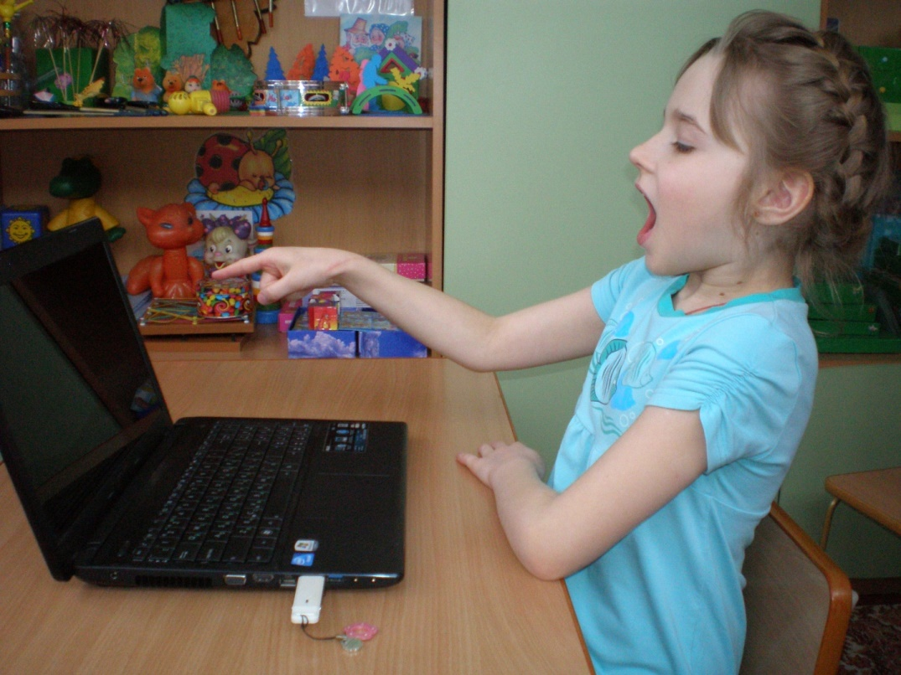
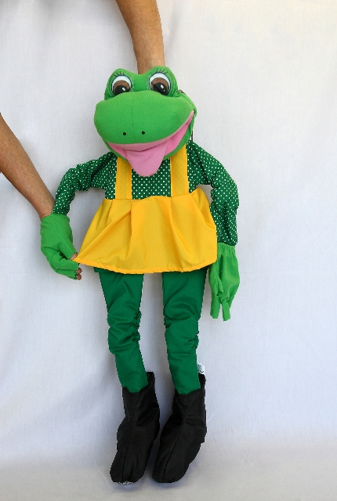
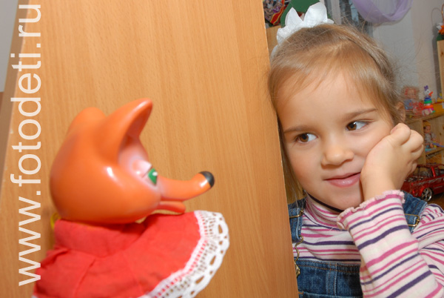
Речевой негативизм самостоятельно не проходит – необходимо изменить ситуацию, улучшить окружающую среду ребёнка
Методы и приемы:
Игры с куклами (ростовые, перчаточные и т.п)
Использование ИКТ, интерактивных игр

Slide 14
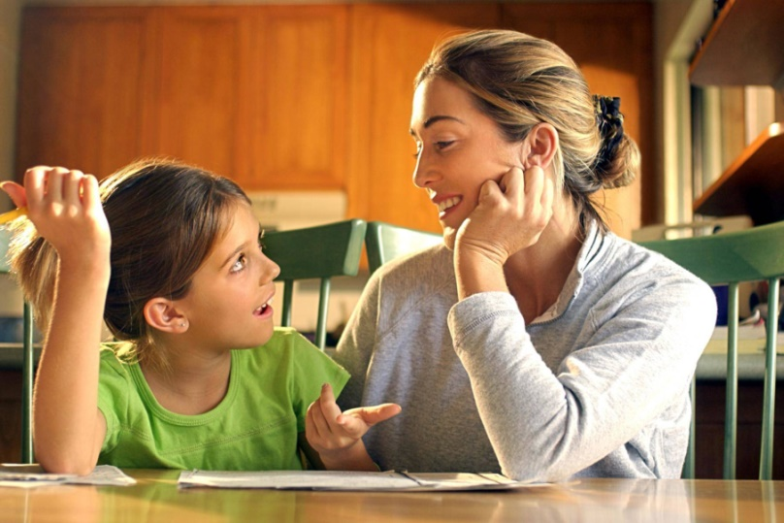
РЕЗУЛЬТАТЫ РАБОТЫ
По ходу коррекционной работы вероятность проявления речевого негативизма пропадает, уходят капризы,
и всё поведение ребенка,
в большинстве случаев, приходит в норму.

Slide 15

РЕКОМЕНДАЦИИ РОДИТЕЛЯМ
КАК ПОМОЧЬ РЕБЁНКУ С РЕЧЕВЫМ
НЕГАТИВИЗМОМ В ДОМАШНИХ УСЛОВИЯХ?
Вас тревожит отказ ребёнка от речи. Вы замечаете, что малыш
может говорить, но по каким-то причинам отказывается. Что делать?
Посетите консультацию логопеда. Не откладывайте!
Отмечайте любую речевую инициативу и речевой успех ребёнка: малыш сказал слово, обнимите его, покружите, ласково погладьте по голове и т.д., любой тактильный контакт будет подкреплением речевой инициативы малыша, будет похвалой. Хвалите ребёнка преувеличенно громко, с радостными эмоциями. Рассказывайте о его речевых достижениях (новом слове, новых звуках) при ребёнке родственникам, друзьям, но не просите малыша это демонстрировать, не будьте навязчивыми и настойчивыми.
Исключите слова «скажи и повтори», помогите близким отказаться от этих слов. Стимулируйте речевую активность ребёнка по-другому. Делайте необычные поступки, смешные, нелепые действия. Таким образом, вы привлечёте внимание к себе, вызовите положительные эмоции и ответную реакцию. Например: сделайте вид, что вы забыли, как надевать носки и стали надевать их на руки, демонстрируйте это перед малышом и ждите его реакции (ответная реакция может быть любая, но это реакция, и вы на неё весело реагируйте. Показывайте, как нужно реагировать, если малыш в течении 5 -10 секунд никак не отреагировал.
Соблюдайте единые правила поведения, установленные в семье. Договоритесь с близкими. Если мама разрешает смотреть мультфильм 15 минут в день, то и все остальные это поддерживают. И так во всём.

Slide 16
Рекомендуемая литература
Борякова Н.Ю., Соболева А.В., Ткачева В.В. Практикум по коррекционно-развивающим занятиям. – М., 1994.
Жукова Н.С., Мастюкова Е.М., Филичева Т.Б. Преодоление общего недоразвития речи у дошкольников. – М., 1990.
Лалаева Р.И., Серебрякова Н.В. Коррекция общего недоразвития речи у дошкольников. – СПб., 1999.
Логопедия /Под ред. Волковой Л.С. – М., 2002.
Логопедия. Методическое наследие /Фонетико-фонематическое и общее недоразвитие речи / Под ред. Л.С. Волковой, – М., 2003.
Лопухина И. Логопедия. Речь. Ритм. Движение: Пособие для логопедов и родителей. – СПб, 2007.
Миронова С.А. Развитие речи дошкольников на логопедических занятиях. – М., 1994.

Slide 17
БЛАГОДАРЮ ЗА ВНИМАНИЕ

